Slide 1
Avancement
TO DO
Travaux | Recherche | Tester une nouvelle architecture basée sur une couche partagée+ une concaténation de l’input. Voir Fig3 de l’annexe.
 | Opérationnel
 | Veille/Conf | Préparation de la veille générale pour toute l’équipe
Données | Internes | Rien
 | Externes | Travailler un peu le split des données Train/Valid/Test pour que les résultats de Précision/MaF1 soient bien interprétables.
Relation Université | Réunion avec Gaël sur les résultats obtenus et le split des données
Administratif | 0.5 journée pour la préf.
Remarques/Faits marquants | Les nouvelles architectures sont concluantes. Il faut faire très attention pour interpréter les résultats. Bonne stratégie pour tracer les résultats même ceux qui ne sont pas concluants?
-Lire est comprendre le Lexical Split. -Discuter avec Gaël lors de la réunion de Lundi. -Revoir le nombre d’itérations max → les courbes commencent à remonter. -Faire un script qui va lire toutes les données afin de tester chaque architecture sur TOUTES les données. -Lire quelques articles relatifs à l’apprentissage multi déposé par Gaël sur le Git. -Tester les nouvelles architectures proposées lors des dernières réunions avec Gaël.

Slide 2
Avancement
TO DO
Travaux | Recherche
 | Opérationnel
 | Veille/Conf
Données | Internes
 | Externes
Relation Université
Administratif
Remarques/Fait marquant

Slide 3
Architectures Proposées et Annexes

Slide 4
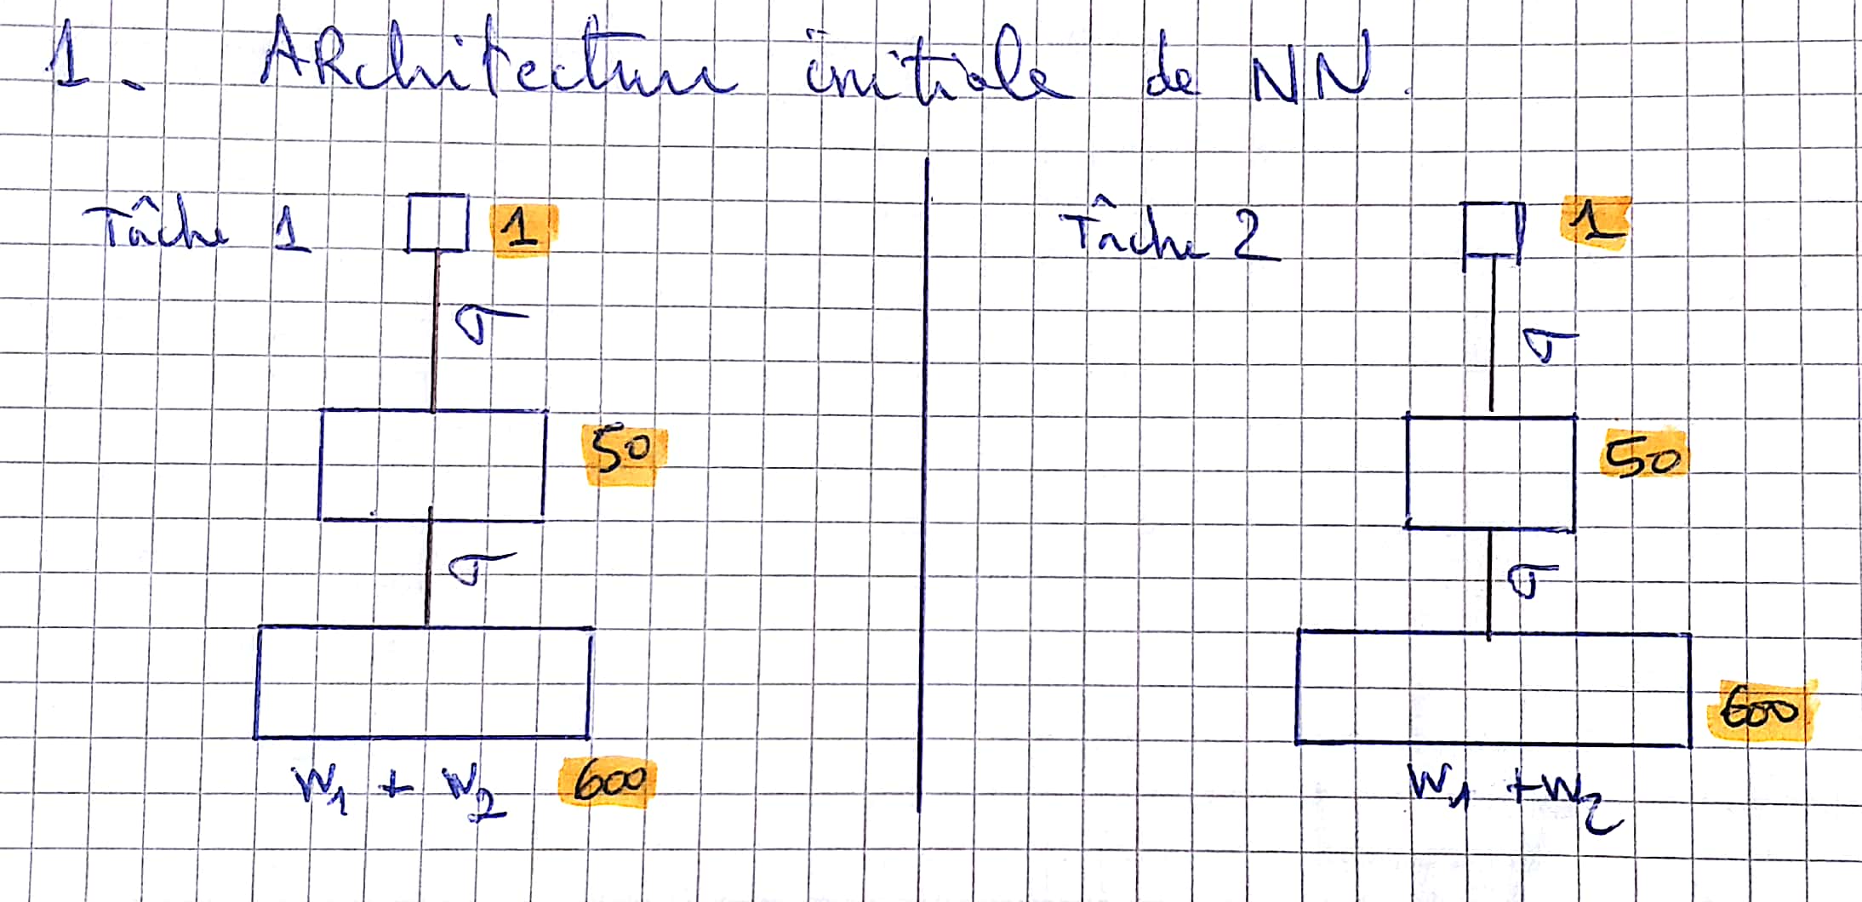
Figure 1
Testé | Oui
Nb_it Opt | Non
Data All | Oui

Slide 5
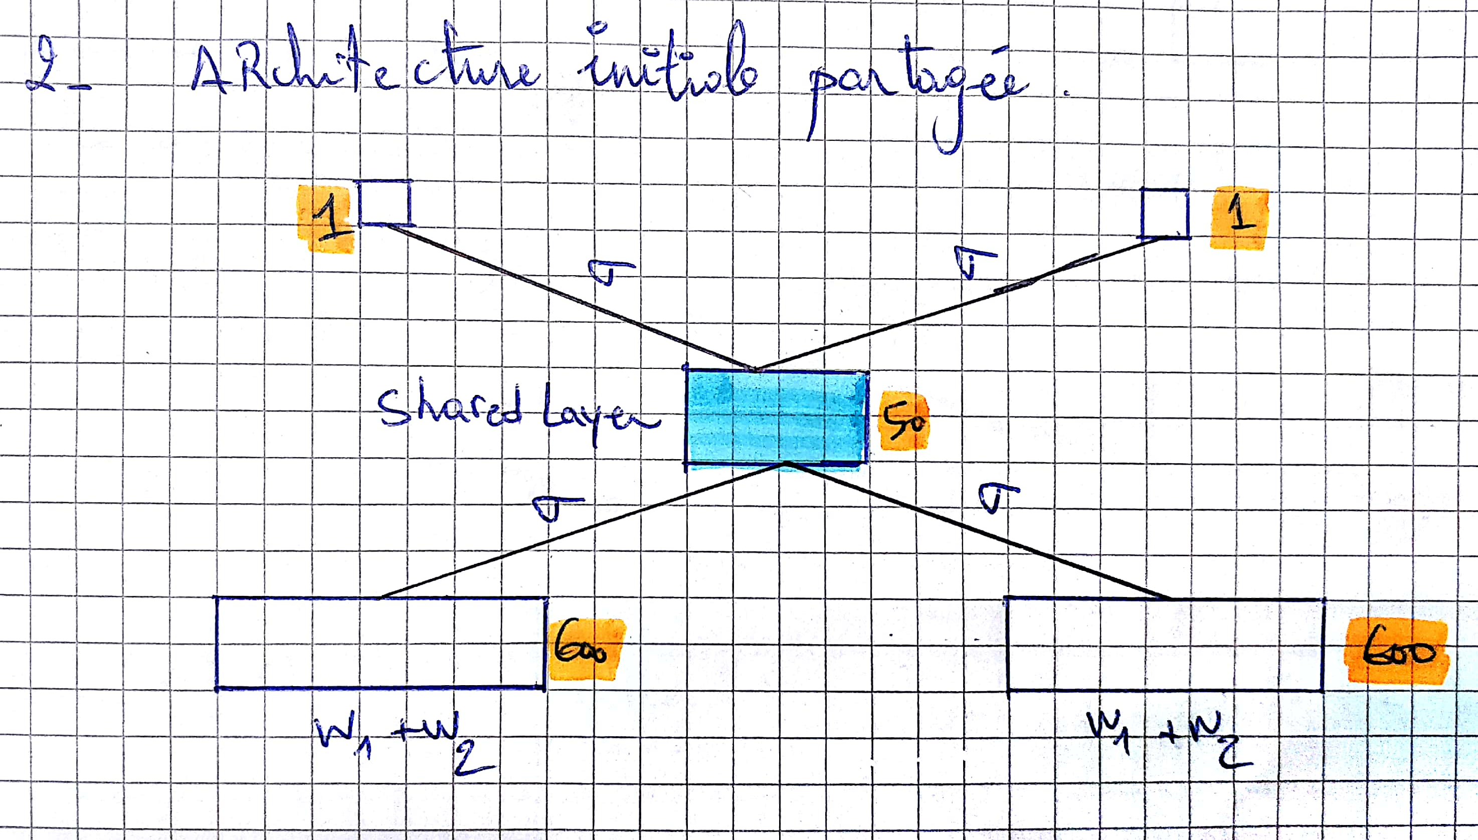
Figure 2
Testé | Oui
Nb_it Opt | Non
Data All | Oui

Slide 6
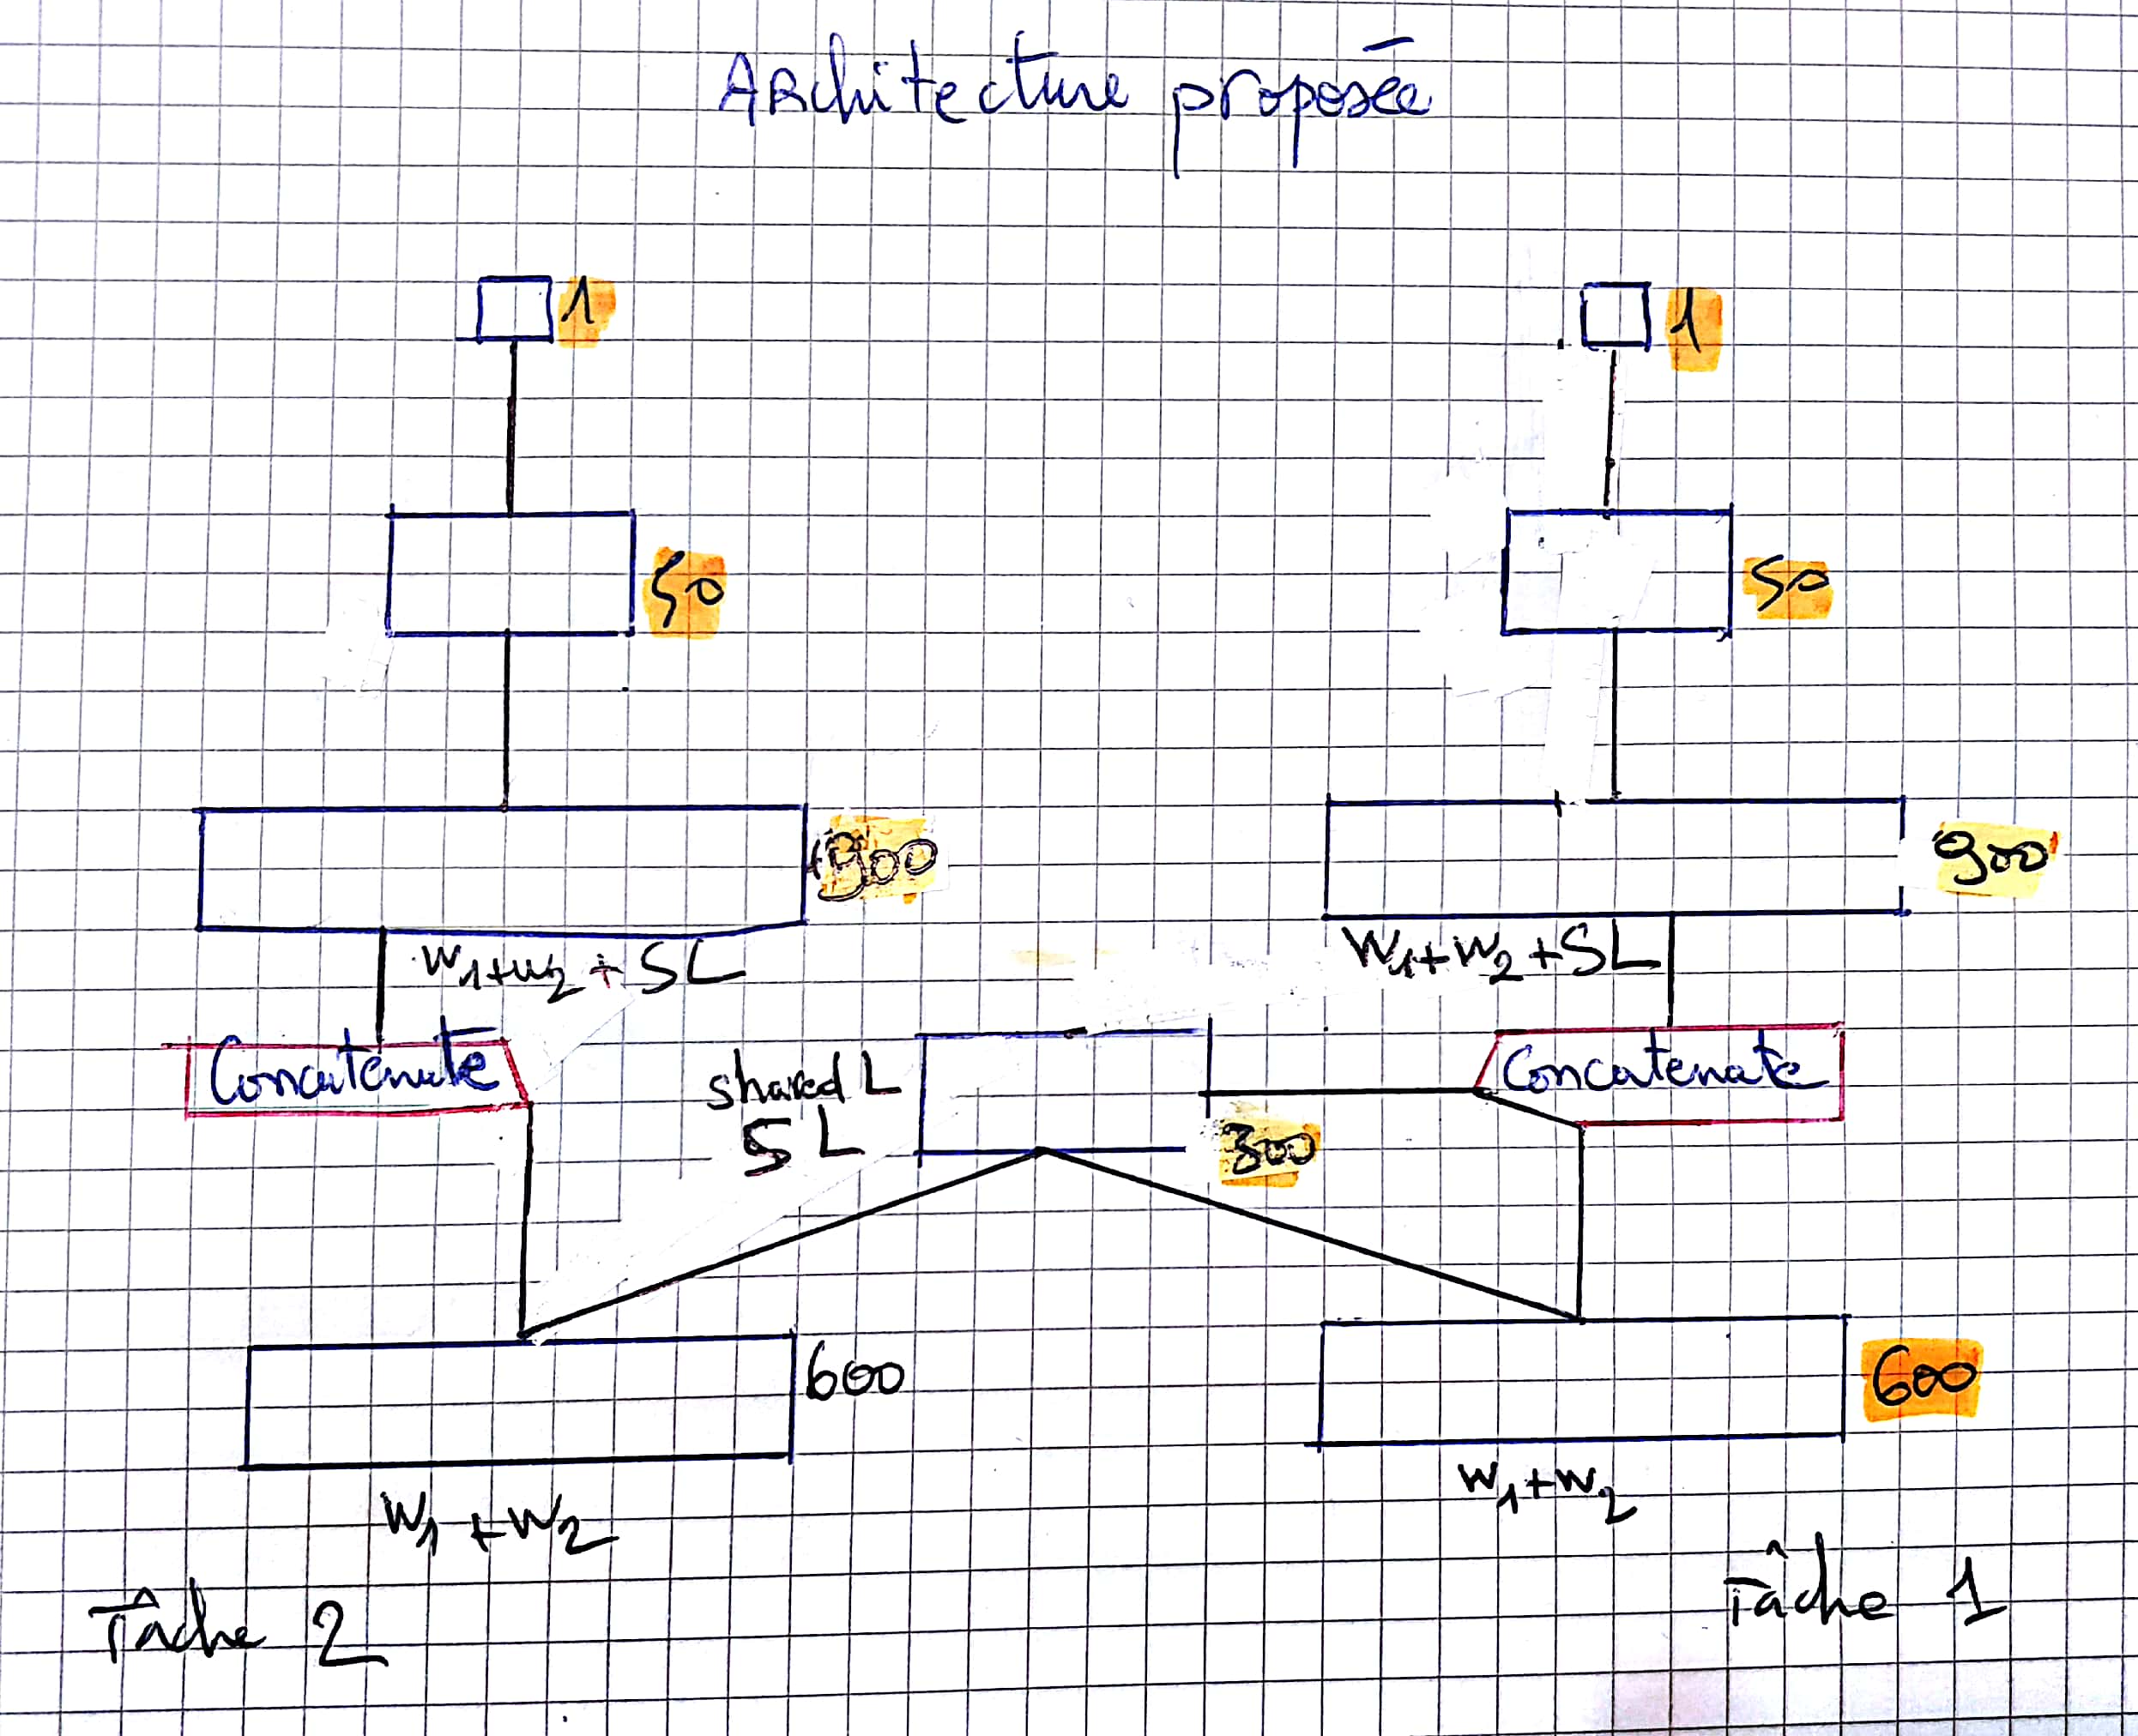
Figure 3
Testé | Oui
Nb_it Opt | Non
Data All | Oui

Slide 7
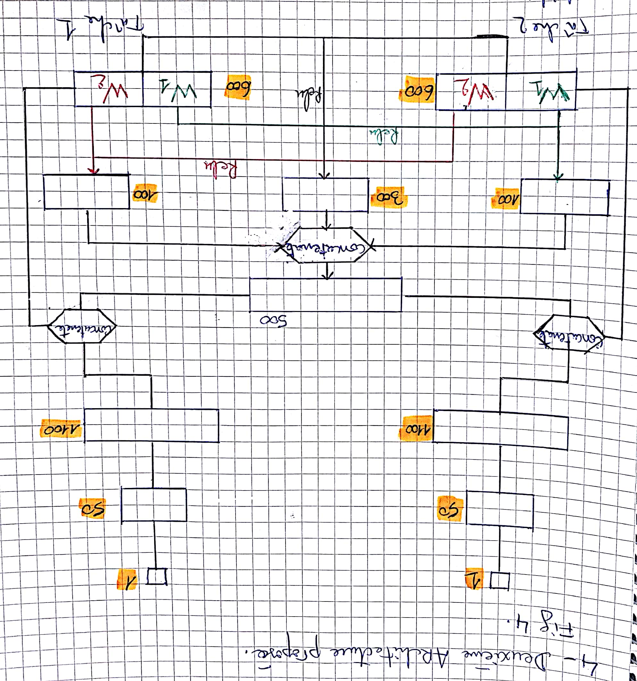
Figure 4
Testé | Oui
Nb_it Opt | Non
Data All | Non

